Slide 1
Ingeniería de Software I

Slide 2
Materia Semestral correspondiente a 2do. Año de
Lic. en Sistemas (Plan 2007/2011/2015)
Lic. en Informática (Plan 2007/2011/2015)
Analista Programador Universitario (Plan 2007/2011/2015)
Analista en TIC (Plan 2017)
Correlativa:
Taller de Programación

Slide 3
Contenidos genéricos a desarrollar
Conceptos de Ingeniería de software.
Requerimientos.
Modelos de proceso.
Calidad de software.

Slide 4
Bibliografía general de la materia
Pfleeger Shari Lawrence. Software Engineering. Theory and practice. Prentice Hall.
Sommerville Ian. Software Engineering. Addison Wesley.
Pressman Roger. Ingeniería de Software. Un enfoque práctico. Mc Graw Hill.

Slide 5
TURNOS
Turno 1
TEORIA: LUNES 10hs – Marcos
PRACTICA: LUNES 08hs a 10hs y MIERCOLES 8hs a 10hs Cesar y Franco
Turno 2
TEORIA: MIERCOLES 15hs – Alejandro
PRACTICA: LUNES 08hs a 10hs y MIERCOLES 8hs a 10hs Cesar y Franco
Turno 3
TEORIA: JUEVES 17hs – Silvia
PRACTICA: MARTES 19hs a 21hs y VIERNES 15:30hs a 17:30hs Virgina y Emanuel

Slide 6
TEORÍAS
Se subirán los días Viernes
Se dispondrá de un ppt y un audio/video explicativo
Consultas de teoría y seguimiento de la asignatura en las fechas pautadas en el cronograma cada 15 días
Autoevaluaciones semanales

Slide 7
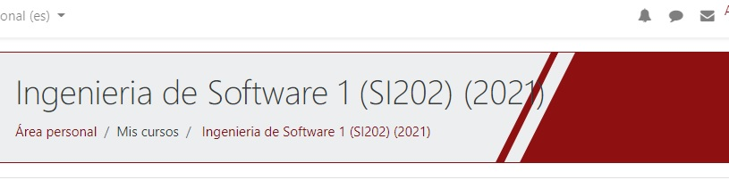
TEORÍAS
Todo el material de teoría se subirá en Moodle.
La vía de contacto con los profesores (Silvia, Alejandro, Marcos) será por el Correo interno de Moodle

Slide 8
PRÁCTICAS
Inscripción en Turnos.
Desde Jueves 19/08 - 21 hs hasta el domingo 22/08 - 23:59 hs.
Estará disponible en Moodle.

Slide 9
PRÁCTICAS
Información en Moodle.
Cronograma práctico. Importante estar atentos y que todos lo respetemos.
Modalidad
Explicaciones en videos
Enunciados de prácticas.
Consultas por mensajería de Moodle sólo a los JTPs (Ma. Virginia Ainchil, Franco Ronchetti, Cesar Estrebou, Emanuel Nucilli)

Slide 10
PRÁCTICAS
Práctica
Salas de Webex según listado que publicaremos.
4 hrs semanales de consulta
Desarrollo de ejercicios en consultas según cronograma.

Slide 11
Aprobación de Cursada
Parcial con 2 recuperatorios
Jueves 28/10
Jueves 18/11
Jueves 09/12
El parcial se aprueba por temas. Los temas a evaluar son: Redes de Petri, Casos de Uso, Historias de Usuario y Diagramas de Transición de Estados.

Slide 12
Aprobación de la materia
El final de la materia se aprobará optando entre:
1 - Rendir un examen teórico (con un recuperatorio) durante la cursada
y sacando 6 (seis) o más, e inscribiéndose a una mesa de final
O
2 - Rendir examen escrito en las mesas de final.

Slide 13
Aprobación de la materia
Los alumnos que elijan la opción de examen teórico deben cumplir con las siguientes condiciones:
Realizar el 100% de las autoevaluaciones de cada tema de teoría.
Presentarse a rendir el examen teórico en alguna de las instancias.
Inscribirse en una mesa de final en el término de NO más de 1 año de finalizada la cursada según el calendario académico, transcurrido el cual la aprobación NO tendrá más validez.

